Slide 1
KUCHNIA ARABSKA

Slide 2
CECHY CHARAKTYCZNE
Kuchnia arabska jest bardzo bogata. Powstawała pod wpływem klimatu, stylu życia
i przepisów religijnych. Wspólnym elementem jest upodobanie do warzyw, owoców, ziół, przypraw, ryżu, kaszy oraz roślin strączkowych, głównie ciecierzycy i soczewicy. Zgodnie z zasadami Koranu i tradycji muzułmańskiej obowiązuje zakaz spożywania mięsa zwierząt, które zostały zabite z pominięciem przepisów prawa islamskiego oraz zakaz jedzenia wieprzowiny i produktów pochodnych. Kontakt z mięsem wieprzowym
i jego pochodnymi sprawia, że osoba staje się nieczysta.
Wyróżnia się kuchnię:
  bliskowschodnią, z krajów pustynnych, opartą na daniach z baraniny
  śródziemnomorską, która bazuje na warzywach, rybach i owocach

Slide 3
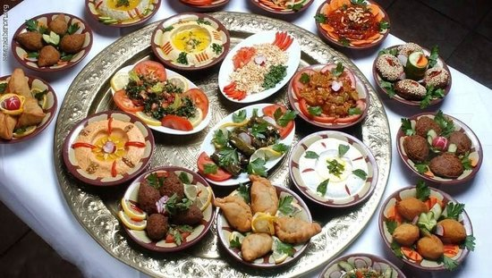
STÓŁ ARABSKI
Zgodnie z tradycją stoły w domach arabskich są bogato zastawione. Potrawy podawane są na dużych tacach, na stołach, wokół których gromadzi się rodzina i goście. Zgodnie z tradycją miarą szacunku dla gospodarza jest ilość zjedzonego pokarmu.

Slide 4
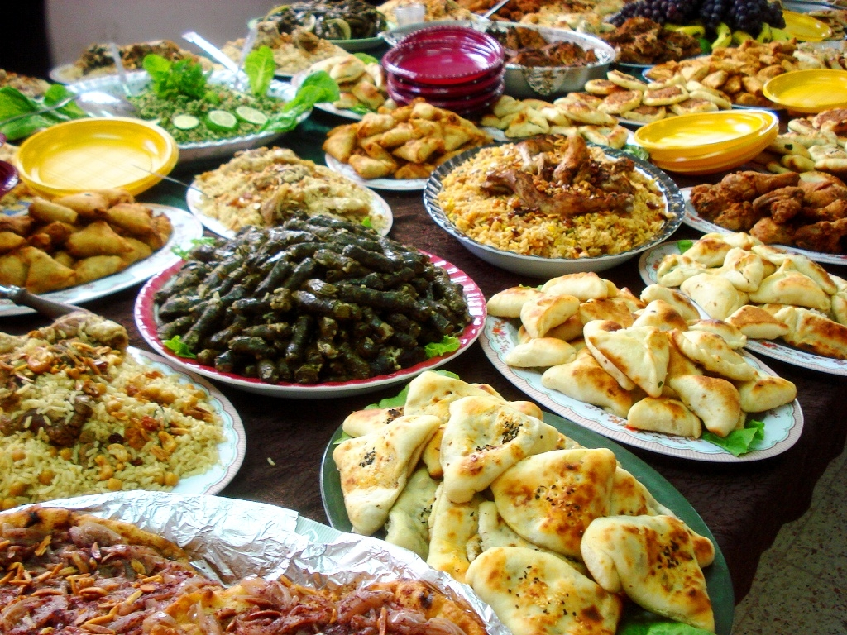
NA ARABSKIM STOLE
Przystawki tzw. mezza. Są to różne sałatki i pasty. Oprócz tego oliwki, rodzynki, orzechy, migdały oraz pikle
z warzyw
Pita – arabski chlebek
Kuskus – kasza
Mięso – baranina, kurczaki, wołowina
Słodycze – dominuje zasada, że im serdeczniejsze spotkanie, tym słodszy napój i deser

Slide 5
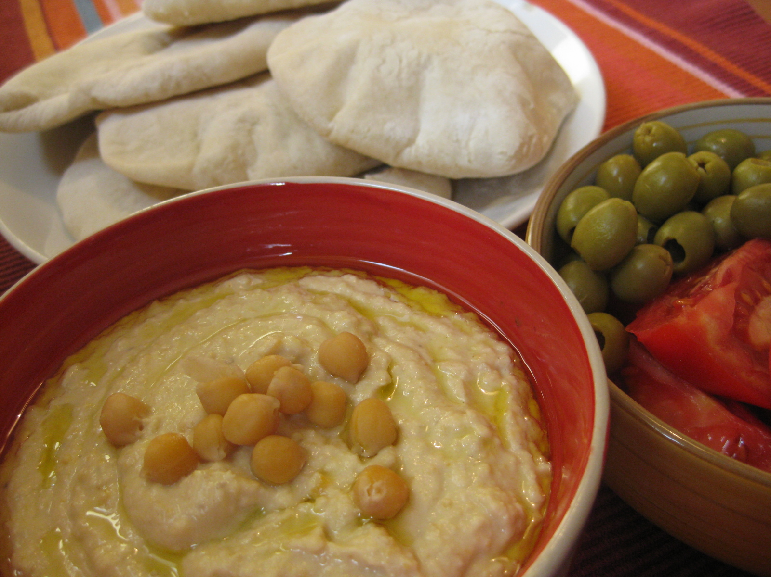
HUMMUS
Pasta, która przyrządzana
jest z gotowanej i utartej ciecierzycy, z dodatkiem czosnku, sezamu oraz soku
z cytryny. Podaje się ją
z arabskim chlebem tzw. pitą.

Slide 6
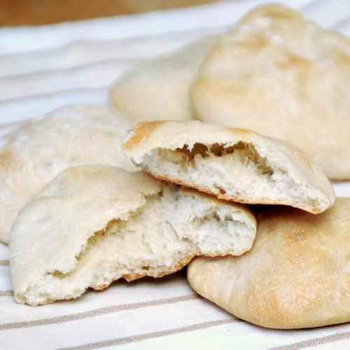
PITA
Okrągłe, pszenne, płaskie placki. Spożywane są najczęściej z pikantnymi sosami. Podczas pieczenia pęcznieją, tworząc naturalną kieszonkę na farsz.

Slide 7
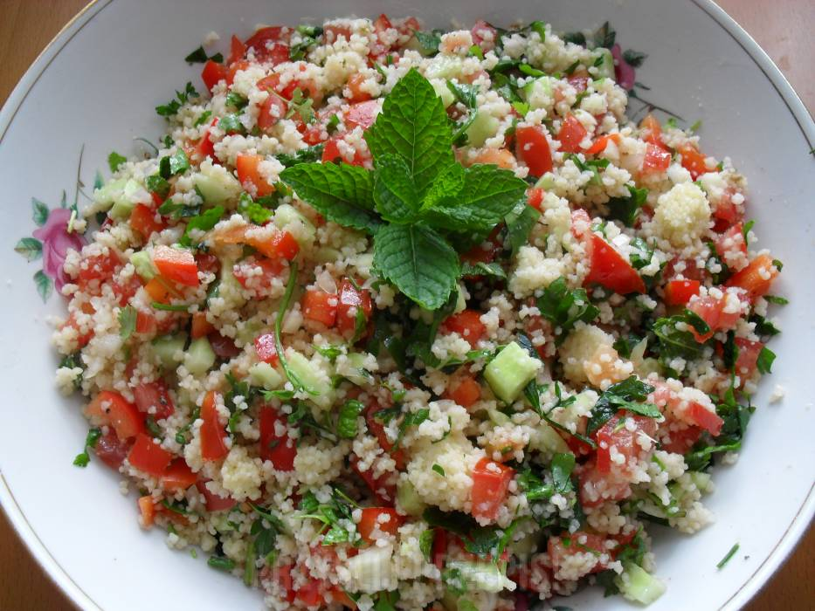
TABULA
Sałatka z pomidorów, ogórków i kuskusa
z dodatkiem cebuli, czosnku, mięty oraz pietruszki.

Slide 8
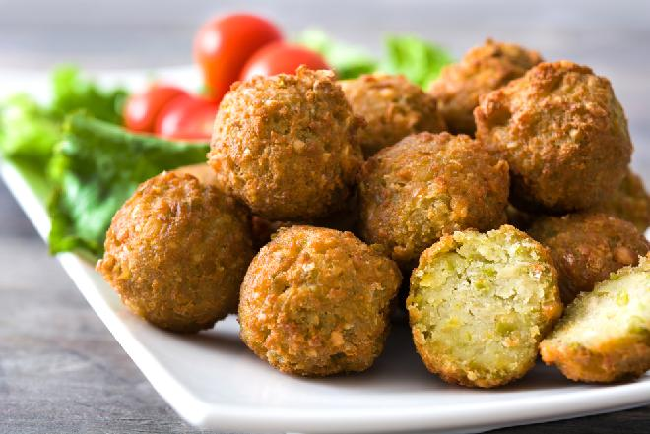
FALAFEL
Smażone na ostro warzywa strączkowe. Są to najczęściej ciecierzyca lub bób.

Slide 9
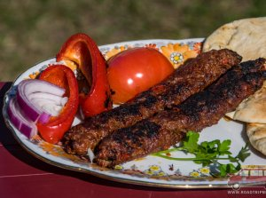
KEBAB
W krajach arabskich słowo to oznacza mięso, często mielone, pieczone na szpikulcu.

Slide 10
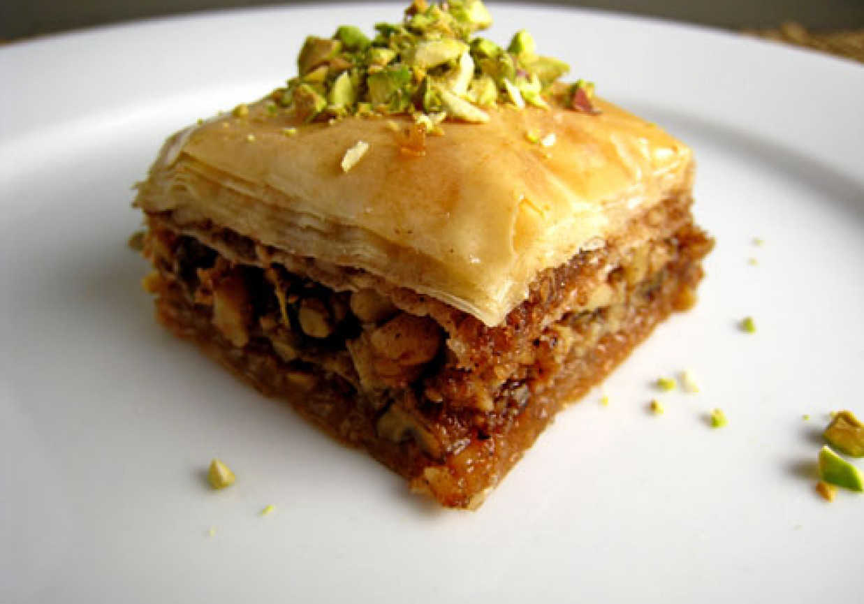
BAKŁAWA
Przypomina ciasto francuskie przełożone orzechami i polane syropem miodowym.

Slide 11
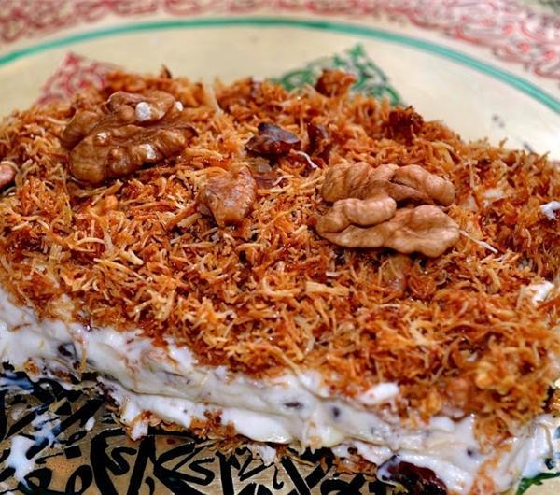
KUNAFA
Robiona z ciasta podobnego do naszego ciasta na makaron. Zapiekana jest
z bakaliami i miodem.

Slide 12
Bibliografia
www. religie.wiara.pl
www. wikipedia.org
zdjęcia z różnych stron internetowych

Slide 13
Prezentację przygotowały uczennice z klasy 7

